Slide 1




Интерактивная панель для граждан
«Открытый бюджет муниципального района Мелеузовский район Республики Башкортостан»
(описание)
http://finance.admmeleuz.ru/byudzhet-glav/interaktivnyj-byudzhet
View in Power BI
Last data refresh:
09.04.2020 16:21:38 N. Central Asia Standard Time
Downloaded at:
09.04.2020 17:00:18 N. Central Asia Standard Time

Slide 2
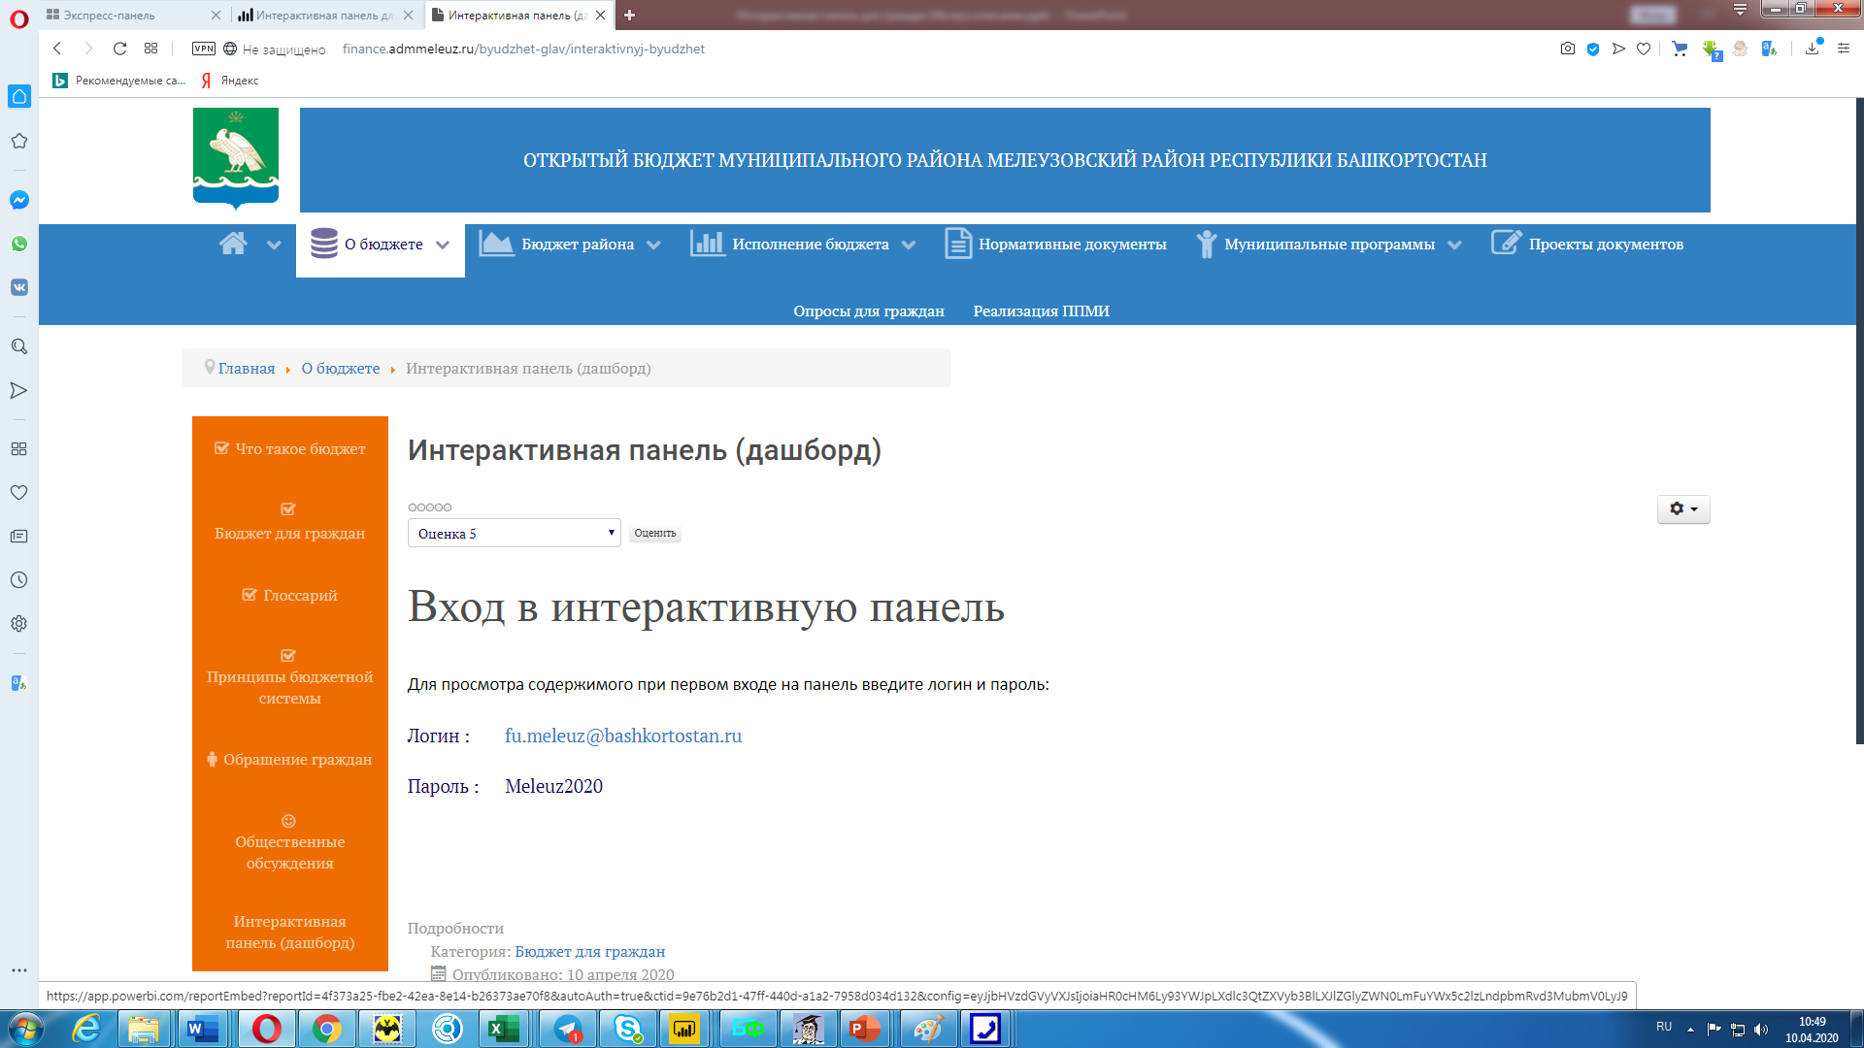
Интерактивная панель для граждан
«Открытый бюджет муниципального района Мелеузовский район Республики Башкортостан»
(описание)
В целях повышения заинтересованности граждан в информации о бюджете и их вовлечению в бюджетный процесс, Финансовым управлением администрации муниципального района Мелеузовский район Республики Башкортостан была разработана интерактивная панель для граждан (дашборд) «Открытый бюджет муниципального района Мелеузовский район Республики Башкортостан»
Интерактивная панель для граждан (дашборд) «Открытый бюджет муниципального района Мелеузовский район Республики Башкортостан» - самостоятельный проект Финансового управления Администрации муниципального района Мелеузовский район Республики Башкортостан, разработанный без привлечения денежных средств, а также услуг сторонних организаций, направленный на ознакомление граждан с приоритетами бюджетной политики, условиями формирования и параметрами консолидированного бюджета муниципального района Мелеузовский район Республики Башкортостан, планируемыми и достигнутыми результатами использования бюджетных средств.
Для просмотра содержимого при первом входе на панель пользователю предлагается войти в систему, однократно указав логин и пароль
(в последующем вход в систему будет осуществлен автоматически)

Slide 3
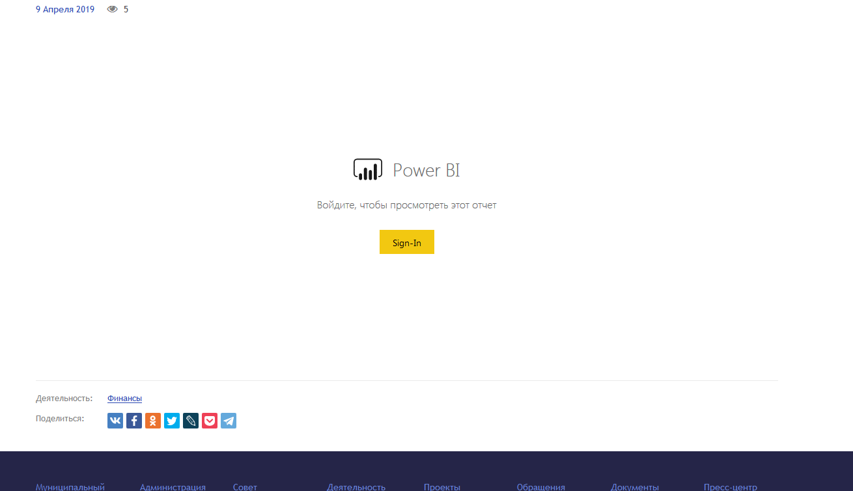
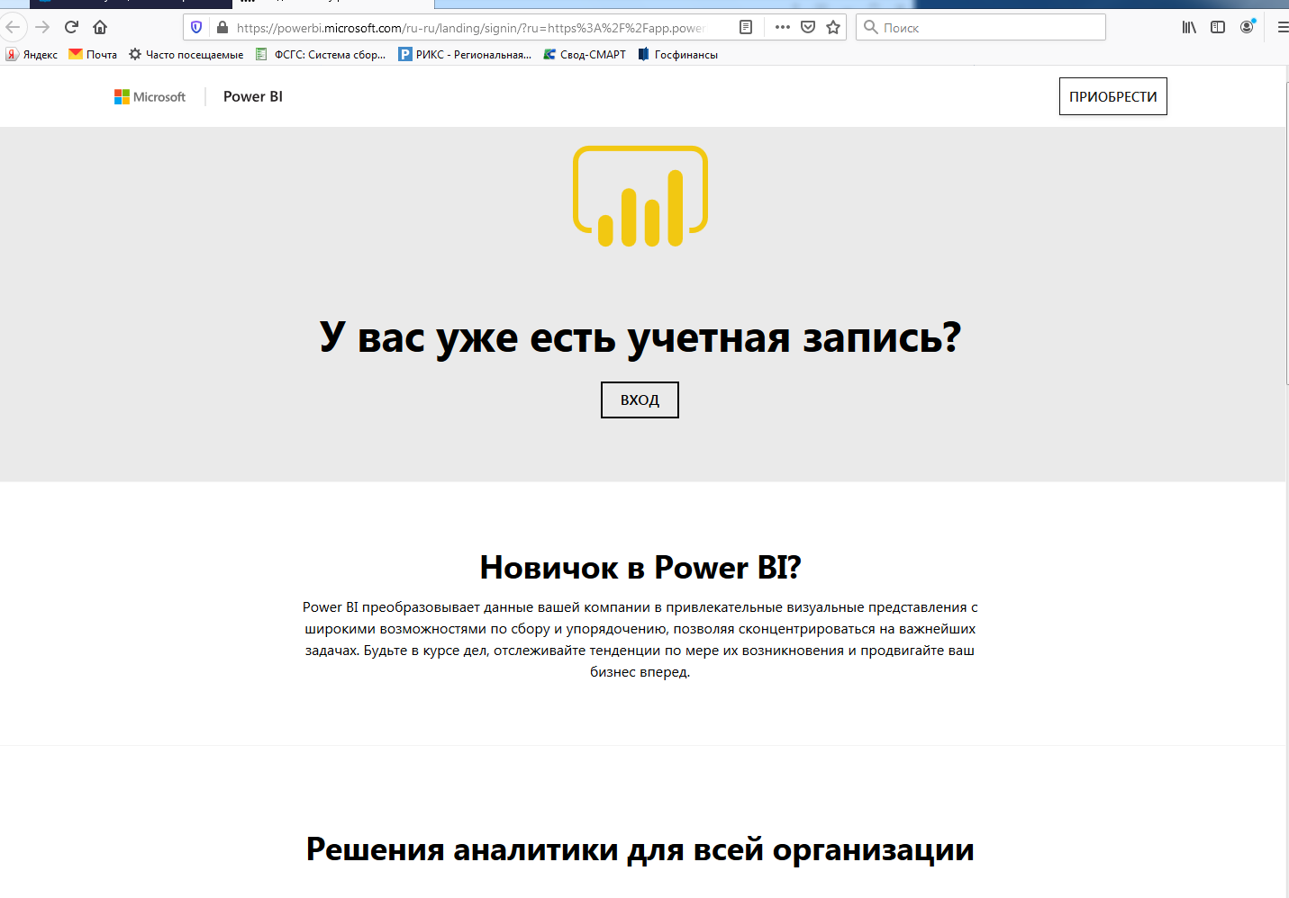
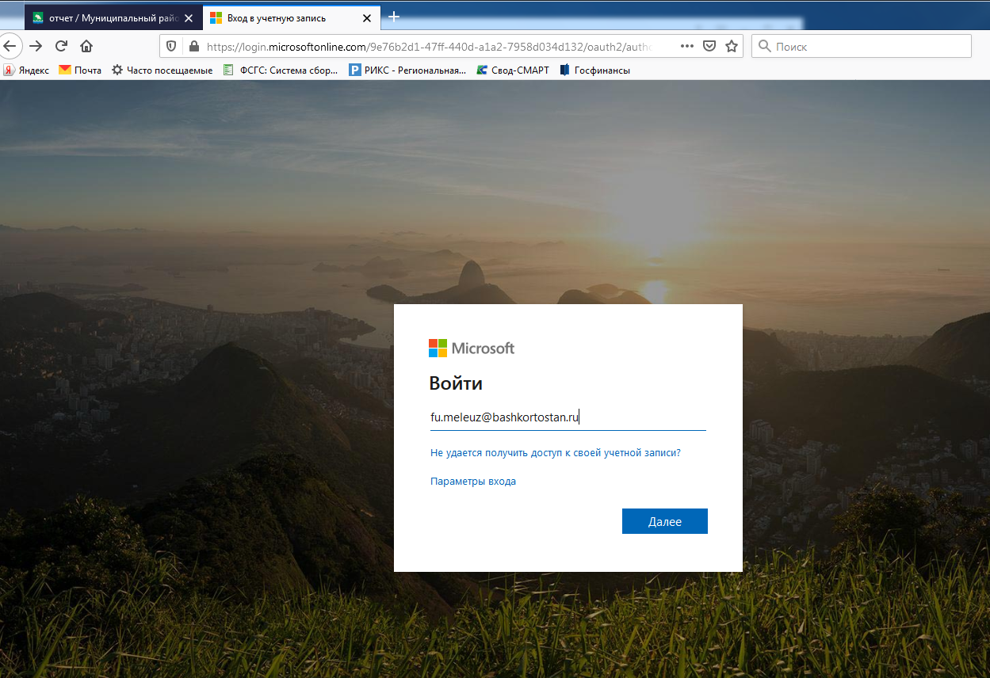
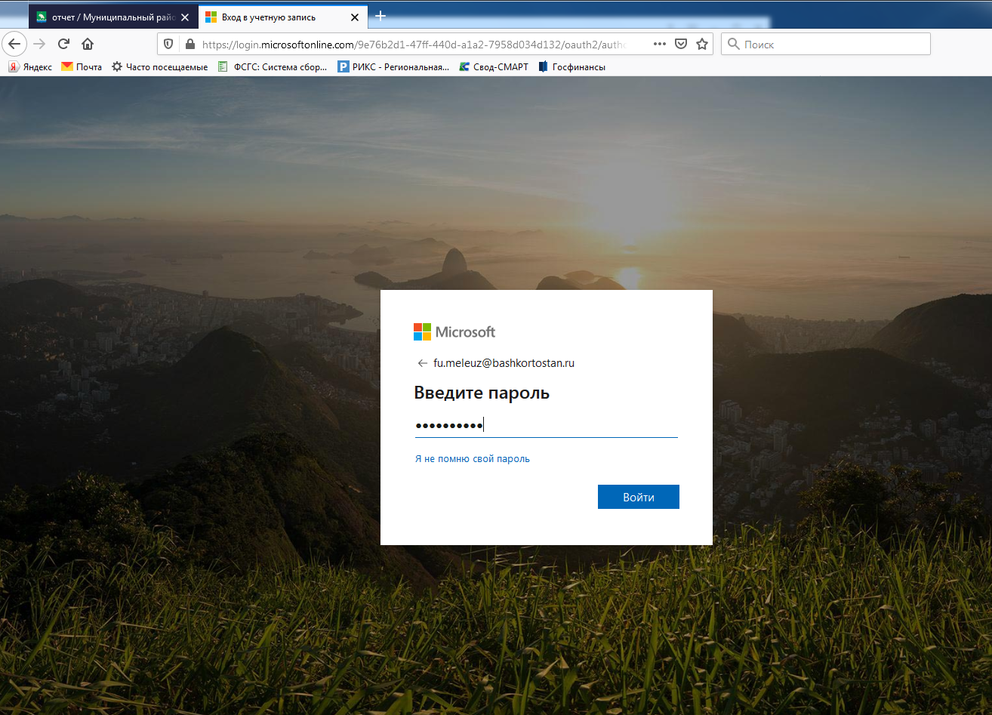
Интерактивная панель для граждан
«Открытый бюджет муниципального района Мелеузовский район Республики Башкортостан»
(описание)
Для просмотра содержимого при первом входе на панель пользователю предлагается войти в систему
Необходимо нажать «Вход»
Ввести логин fu.meleuz@bashkortostan.ru
Ввести пароль
Meleuz2020

Slide 4
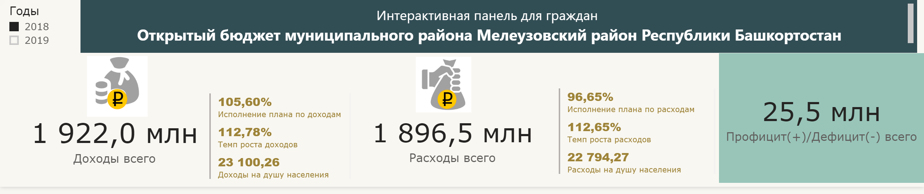
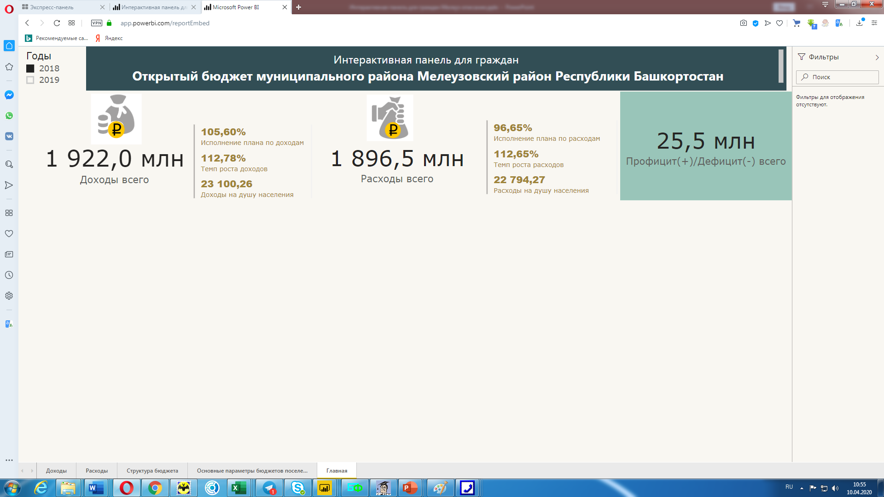
Интерактивная панель для граждан
«Открытый бюджет муниципального района Мелеузовский район Республики Башкортостан»
(описание)
Пользователю открывается возможность просмотреть несколько интерактивных вкладок, по интересующей теме

Slide 5
Интерактивная панель для граждан
«Открытый бюджет муниципального района Мелеузовский район Республики Башкортостан»
(описание)
На вкладке главная пользователь может ознакомиться с основными параметрами консолидированного бюджета за 2 последних года (переключив соответствующий индикатор)
При выборе года все показатели консолидированного бюджета поменяются автоматически
Цветовой индикатор также поменяется автоматически, в зависимости финансового результата

Slide 6
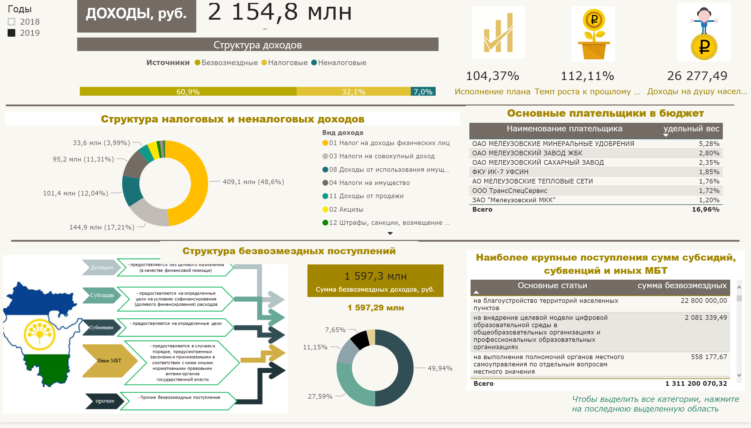
Интерактивная панель для граждан
«Открытый бюджет муниципального района Мелеузовский район Республики Башкортостан»
(описание)
Вкладка содержит огромный выбор динамических графиков и показателей по доходам
На вкладке Доходы пользователь может ознакомиться с основными параметрами консолидированного бюджета за 2 последних года (переключив соответствующий индикатор)

Slide 7
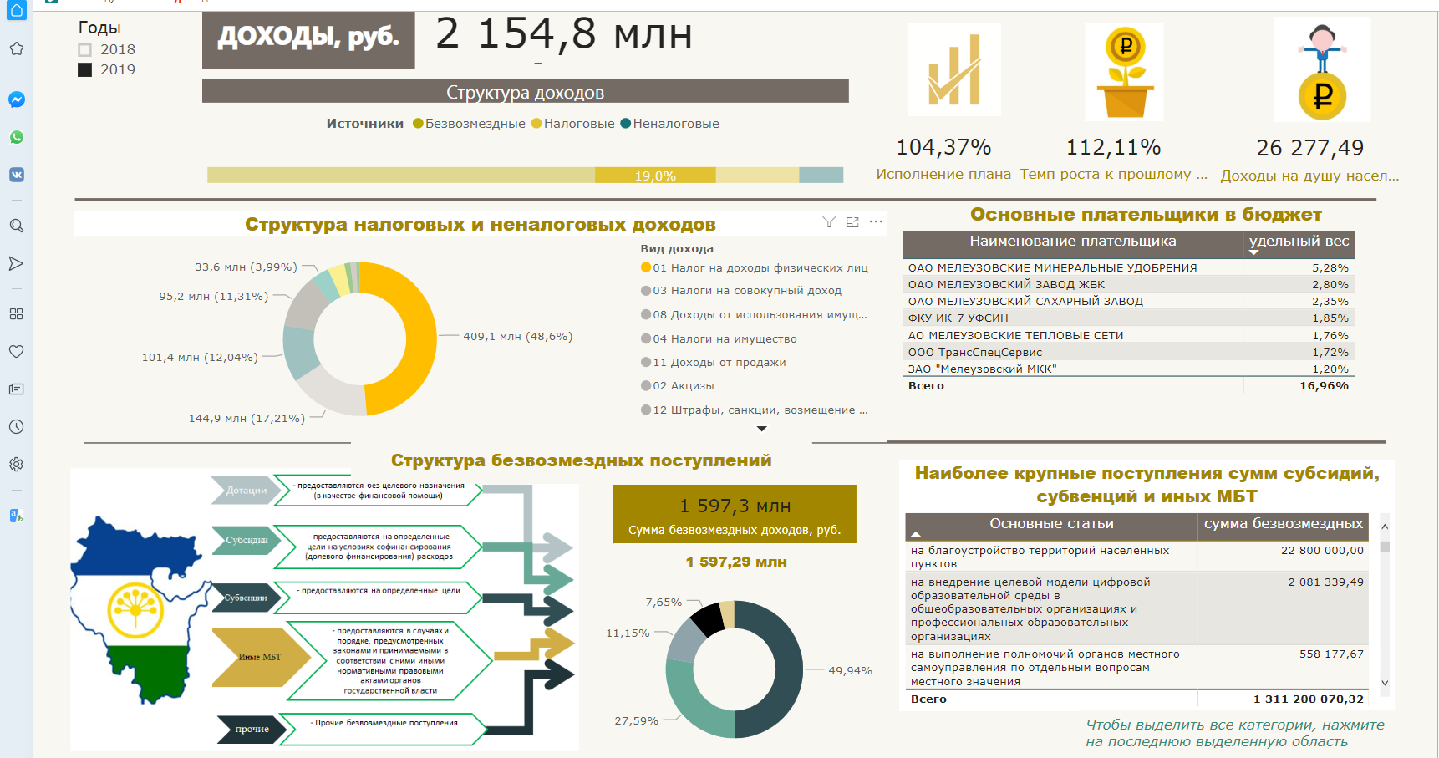
Интерактивная панель для граждан
«Открытый бюджет муниципального района Мелеузовский район Республики Башкортостан»
(описание)
Общая сумма доходов при этом остается неизменной
Выбрав отдельный элемент на графике «Структура налоговых и неналоговых доходов», можно увидеть какой удельный вес в общей структуре доходов приходится на данный элемент
Выбрав отдельный элемент на графике «Структура Безвозмездных поступлений», можно увидеть наиболее крупные поступления по данному виду безвозмездных поступлений

Slide 8
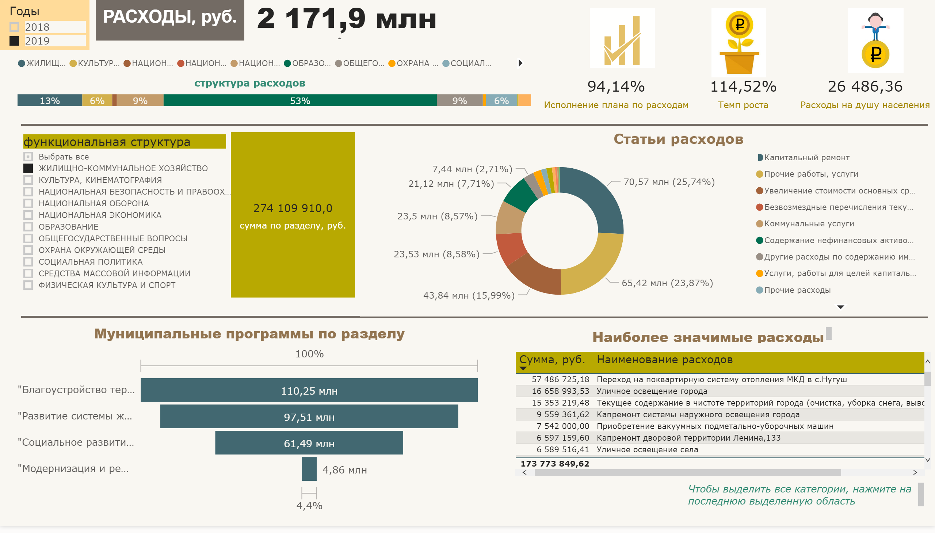
Интерактивная панель для граждан
«Открытый бюджет муниципального района Мелеузовский район Республики Башкортостан»
(описание)
Вкладка содержит огромный выбор динамических графиков и показателей по расходам
На вкладке Расходы пользователь может ознакомиться с основными параметрами консолидированного бюджета за 2 последних года (переключив соответствующий индикатор)

Slide 9
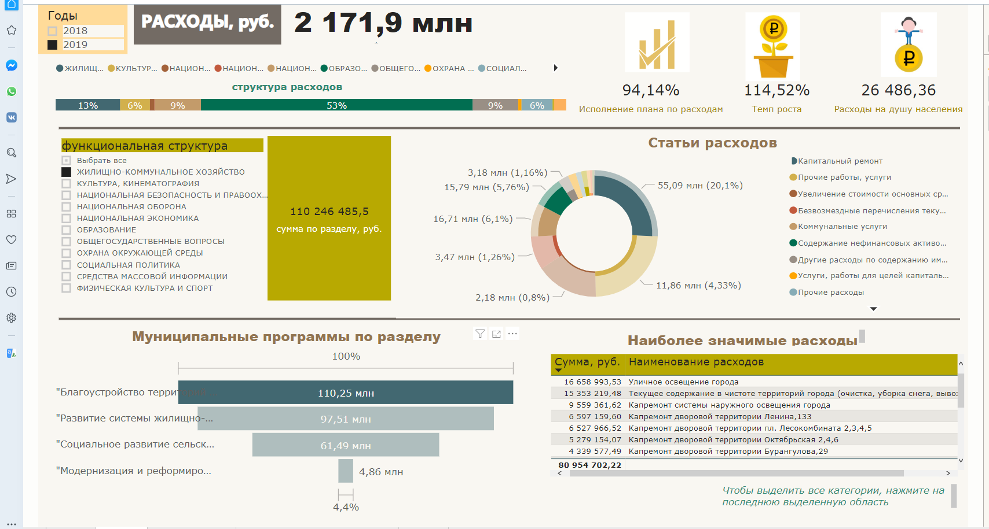
Интерактивная панель для граждан
«Открытый бюджет муниципального района Мелеузовский район Республики Башкортостан»
(описание)
Выбрав отдельный элемент функциональной структуры можно увидеть какие программы действуют на территории района по данному направлению расходов, их удельный вес, каковы наиболее значимые направления расходов по данному направлению, какой удельный вес основных статей расходов (ОСГУ) по данной программе (совокупная величина расходов при этом тускнеет)
При наведении курсора на отдельный элемент, всплываю соответствующие подсказки

Slide 10
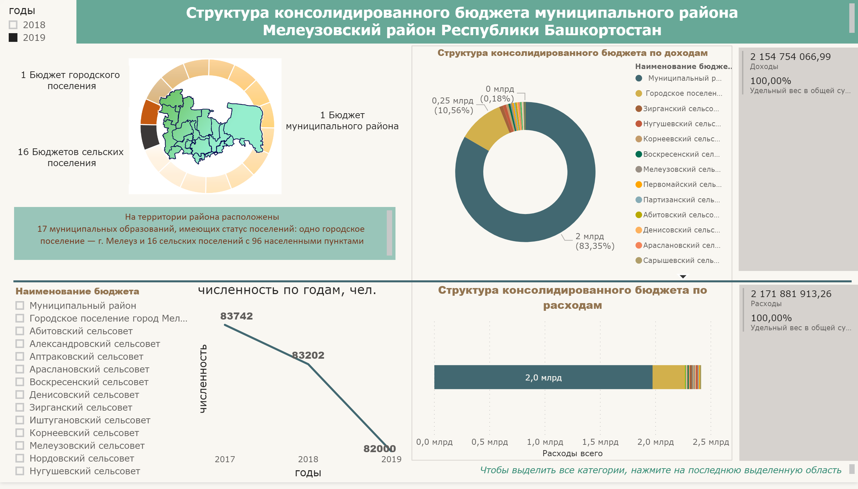
Интерактивная панель для граждан
«Открытый бюджет муниципального района Мелеузовский район Республики Башкортостан»
(описание)
Вкладка содержит огромный выбор динамических графиков и показателей по структуре консолидированного бюджета и численности
Можно выбирать отдельный элемент, показатели меняются автоматически

Slide 11
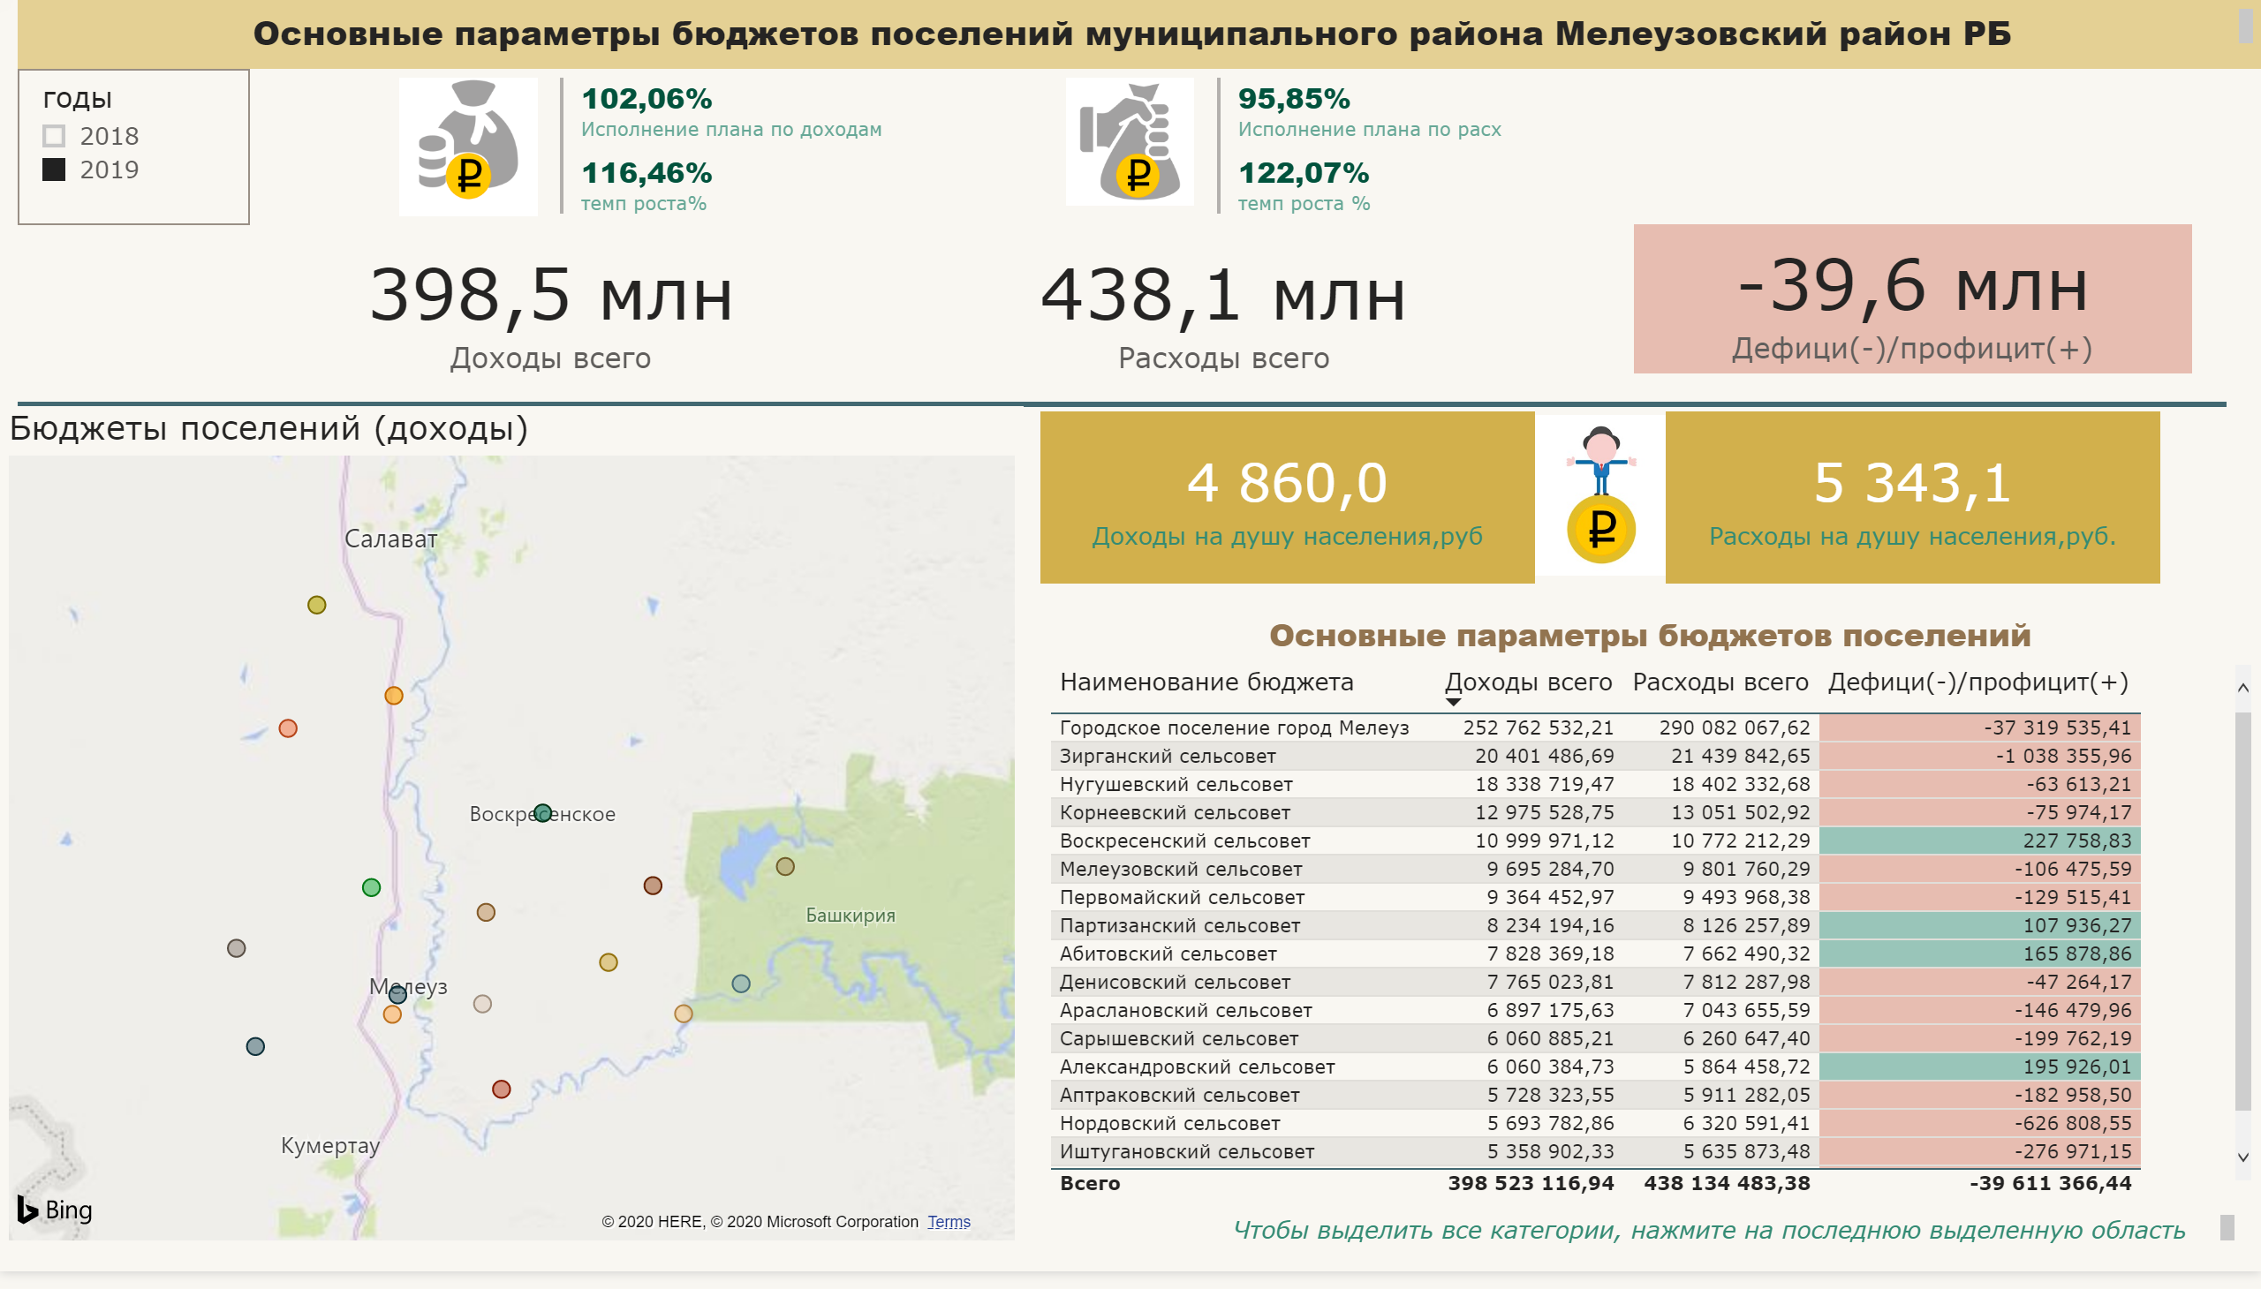
Интерактивная панель для граждан
«Открытый бюджет муниципального района Мелеузовский район Республики Башкортостан»
(описание)
Вкладка содержит огромный выбор динамических графиков и показателей по структуре консолидированного бюджета и численности
Можно выбирать отчетные данные по годам
Можно посмотреть параметры бюджета поселений на на графике
Можно сортировать показатели в произвольном порядке
Цветовые индикаторы помогут гражданам оценить насколько эффективна деятельность поселений

Slide 12

Приятного пользования
Подготовлено
Финансовое управление Администрации муниципального района Мелеузовский район
Контактная информация Финансового управления:
Адрес: 453850, Республика Башкортостан, г.Мелеуз, ул.Воровского,4.
тел. (34764) 3-50-12 факс. (34764) 3-50-29
эл.почта: meleuz_gfu@ufamts.ru>

